Slide 1
农业部农村实用人才带头人创业指导讲师团
农 业 创 新 创 业 指 导
王世杰 13520587518

Slide 2
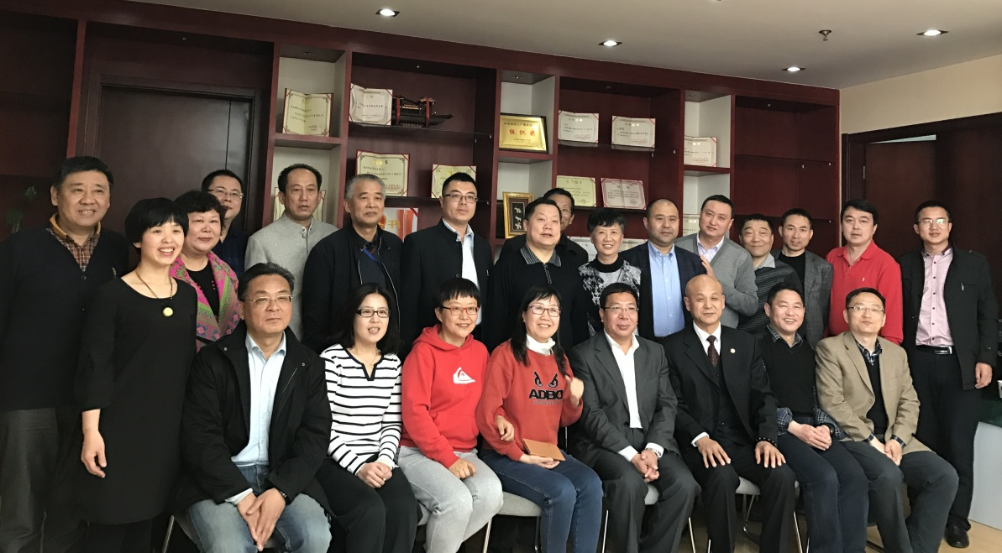
农业创业讲师团队

Slide 3
培训内容
培养创新意识
系统思考创业
创业能力训练
121
121

Slide 4

创业培训的培训目标
激发创新热情
启发创业思路
提升创业能力

Slide 5
排 序（哪种学习方法记得牢）
培训方法
教会别人或学以致用
讲座
观摩示范
阅读
视听
小组讨论
练习或实践

Slide 6
成人学习“金字塔”
方法
平 均 记 忆
5%
讲座
阅读
10%
视听
20%
观摩示范
30%
小组讨论
50%
75%
练习或实践
教会别人或学以致用
90%

Slide 7
我参与
我收获

Slide 8
分 组
任务
组长：
组名：
口号：
组名：植物或动物

Slide 9
每组写出你们在创新创业当中，
需要解决的6-8个问题。

Slide 10

创新意识培养
1

Slide 11

培养创新意识
创新是一种精神
创新是一种态度
创新是一种挑战

Slide 12
以色列
2.2万平方公里
地形狭窄
严重缺水
土地贫瘠：67%沙漠、盐碱地
耕地很少：20%耕地

Slide 13
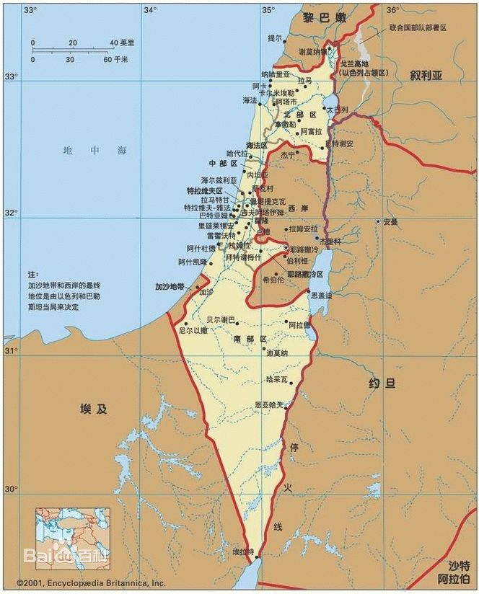
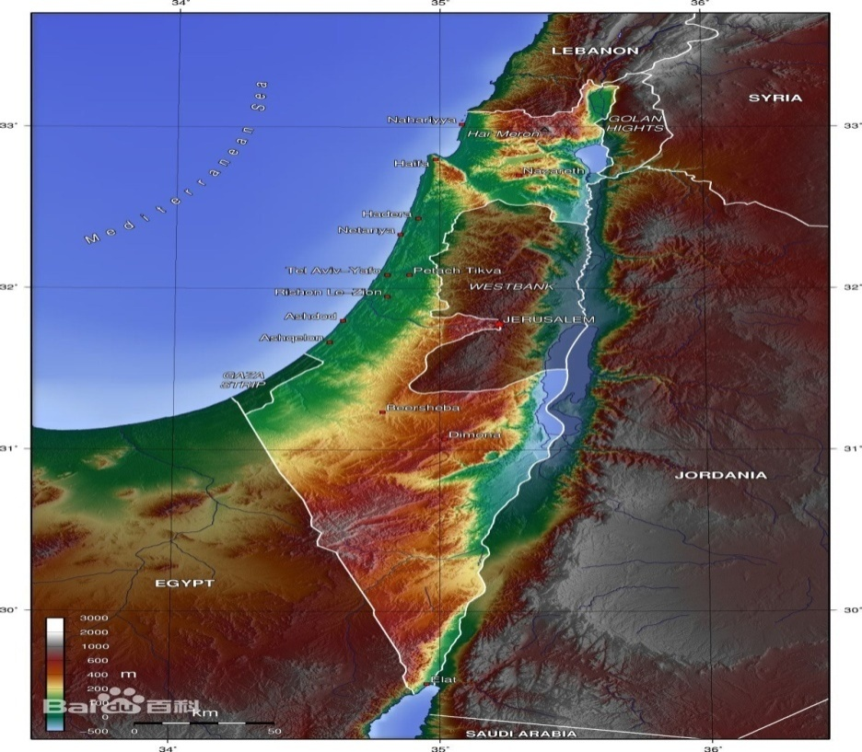
以色列

Slide 14



视频案例
以色列农业视频

Slide 15
学习和创新 是生存之道

Slide 16


Slide 17
出路在融合，
重点在加工，
增长点在休闲农业
和电子商务，
亮点在创新创业。

Slide 18
创新思维公式
难道，只能这样吗？还能做什么改变？
改变

Slide 19
思 考
难道，西瓜只能生吃吗？还能……
西瓜还有什么商业价值？

Slide 20


Slide 21
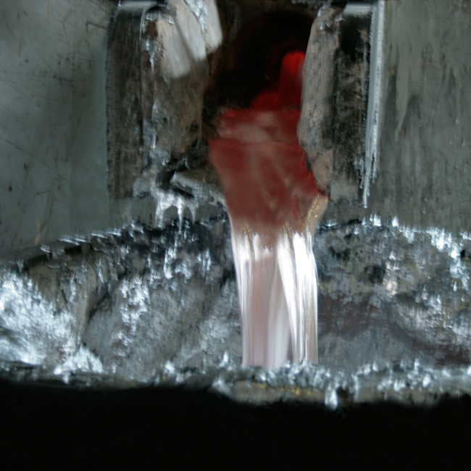
当西瓜碰上
熔化的铝

Slide 22
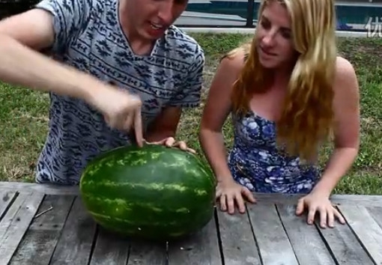
西瓜上打洞

Slide 23
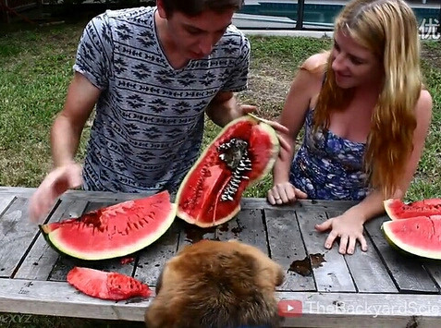
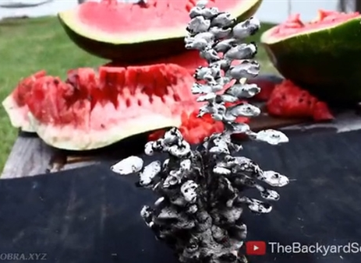
凝固在西瓜里的铝

Slide 24
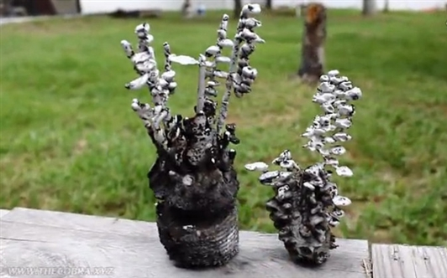
实验的意义是什么？

Slide 25
品种创新
难道，西瓜只能是红壤或者黄壤吗？就不能生产一种双色西瓜吗？
Notes:
见：农业创新VCD/红色包装挤出饲料市场

Slide 26
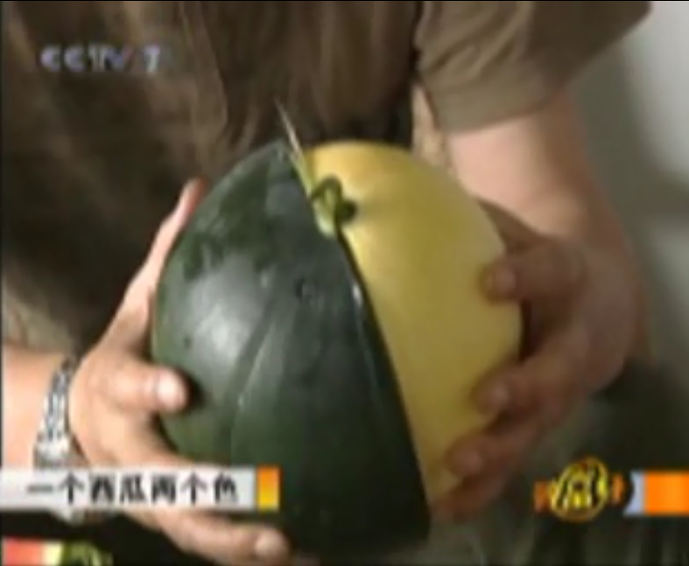

Slide 27
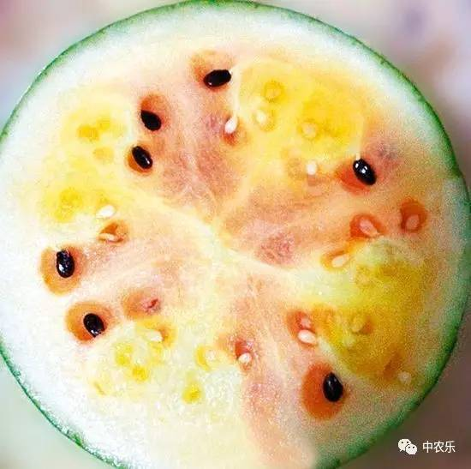
200元一个的“双色冰激凌”西瓜

Slide 28
案例分享
案例：金龙浦农业合作社
主要从事西瓜的生产、经营和服务。2005年被评为浙江省优秀农民专业合作社。
09年学员尤宏伟社长

Slide 29
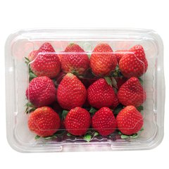
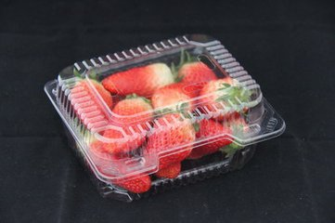
一个草莓姑娘的创新思维
一盒卖多少钱？

Slide 30

卖多少钱？

Slide 31

谁设计的？
2012年学员
上海
草莓姑娘
周瑜

Slide 32
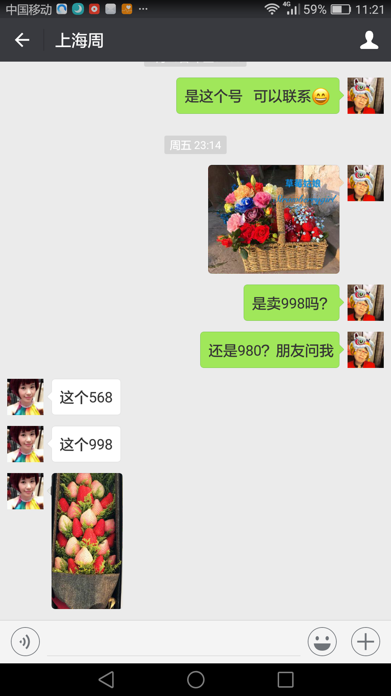
你信吗？

Slide 33

23颗草莓！
值多少钱？

Slide 35

创新提升价值！
学习提升创新力！
途径：
今天研究……
1800
课上学
干中学
互相学
阅读学

Slide 36


Slide 37
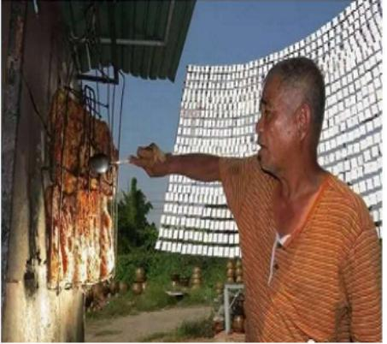
太 阳 光 烤 鸡

Slide 38
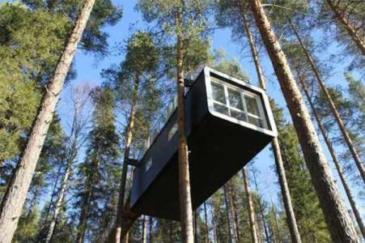

Slide 39
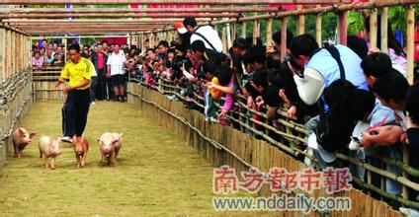

Slide 40
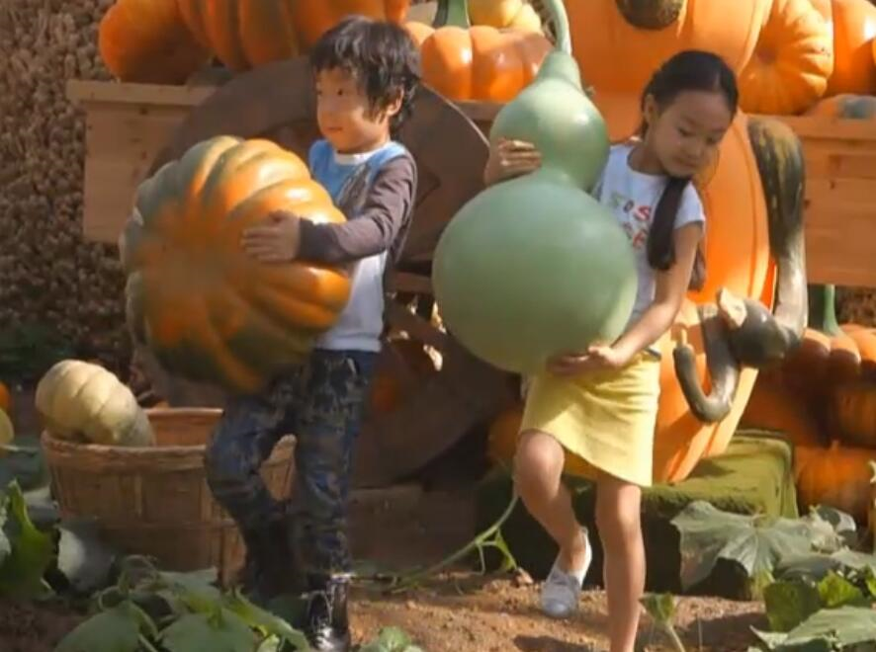

Slide 41
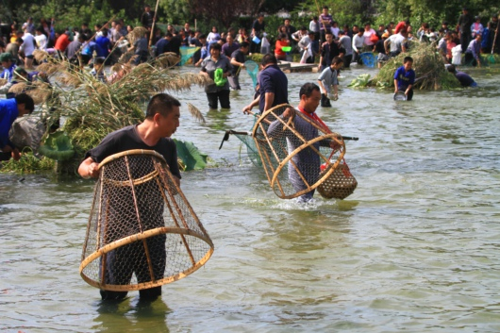

Slide 42
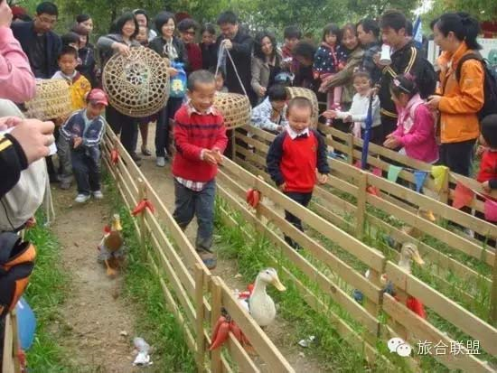

Slide 43
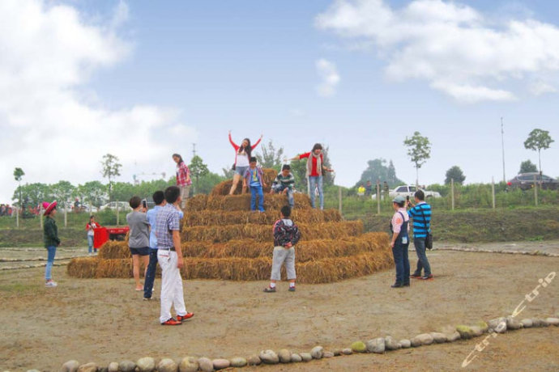

Slide 44
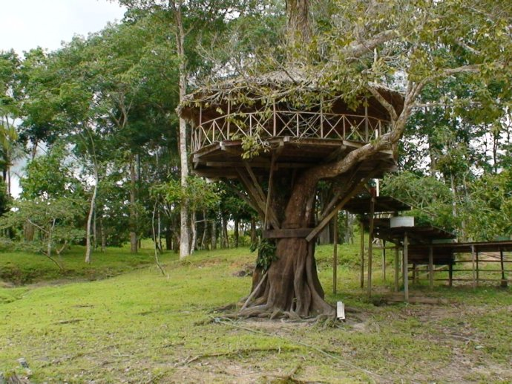

Slide 45
难道，只能这样吗？还能做什么改变？
造 句
农区 景区
田园 公园
劳动 运动
空气 人气
农房 客房
青山 金山 农产品 礼品

Slide 46
环境创新
产品创新
营销创新
生产过程创新
管理创新
休闲创新
思 考

Slide 47

系统思考创业
2

Slide 48
练习 商业模式画布
重要伙伴
关键业务
价值主张
关系维护
目标客户
核心资源
渠道
成本支出
收入来源

Slide 49




Slide 50


Slide 51
美国西南航空公司的
价值主张

Slide 52
美国西南航空公司的战略价值曲线
一般航空公司
西南航空公司
高
中
长途汽车
低
价格
餐饮
座位
等级
服务
周到
旅行
快捷
班次
频繁
中转
方便

Slide 53
美国西南航空公司的战略价值曲线
西南航空公司的价值主张
汽车的价格 飞机的速度
一般航空公司
西南航空公司
高
中
长途汽车
低
价格
餐饮
座位
等级
服务
周到
旅行
快捷
班次
频繁
中转
方便

Slide 54
客户细分
海飞丝----去头屑 飘柔----柔顺
潘婷-----分叉 伊卡璐----个性

Slide 55
合作伙伴
谁能为你提
供帮助？
关键业务
主要业务
是什么？
价值主张
您的项目
能给客户
带来什么
好处？
客户关系
如何留住
客户？
客户细分
谁为你的
产品和服
务买单？
核心资源
有哪些必
备资源
？
渠道通路
通过什么
渠道对接
客户？
成本构成
收入来源
Notes:
旅游市场的六大要素：吃住行，游购娱；价值主张：你能为客户带来什么价值？购是薄弱环节，目前主要靠门票收入（不好），有了价值主张，就有了关键业务，就知道如何找资源，如何对接市场。

Slide 56

创业能力训练
3

Slide 57
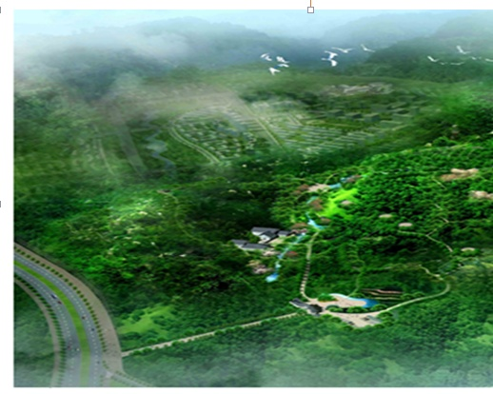

好山 好水 好寂寞
25家农家乐
路加宽了！
长寿村村口
市中心到村里只要1个小时！
1公里

Slide 58
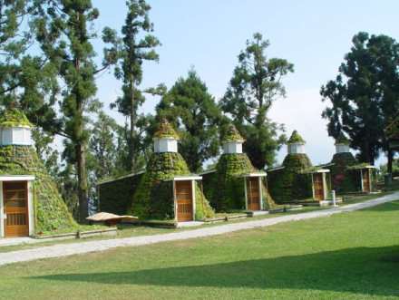
乡村让城里人向往！
离城不近不远的地方，
住着不高不矮的房子，
吃着不咸不淡的饭菜，
吸着不雾不霾的空气，
干着不轻不重的农活，
泡着不冷不热的温泉，
看着不土不洋的演出，
过着不紧不慢的日子。

Slide 59
农民富
农村美
农业强

Slide 60

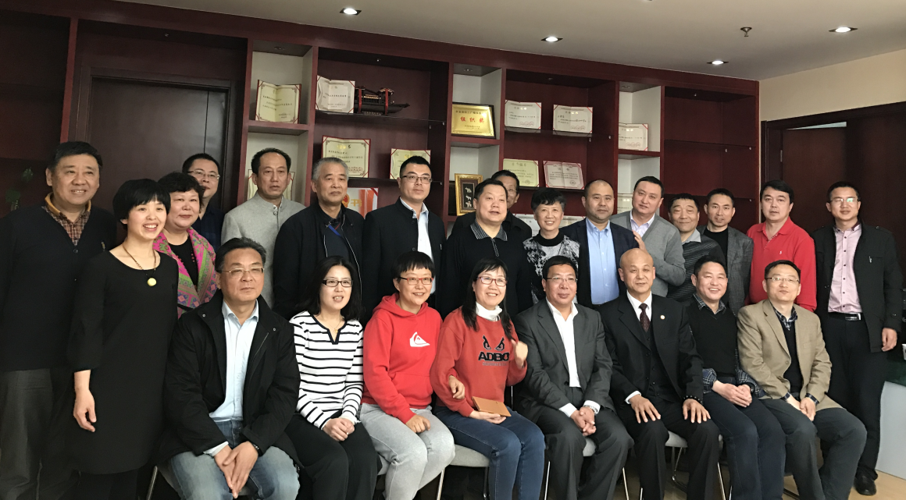
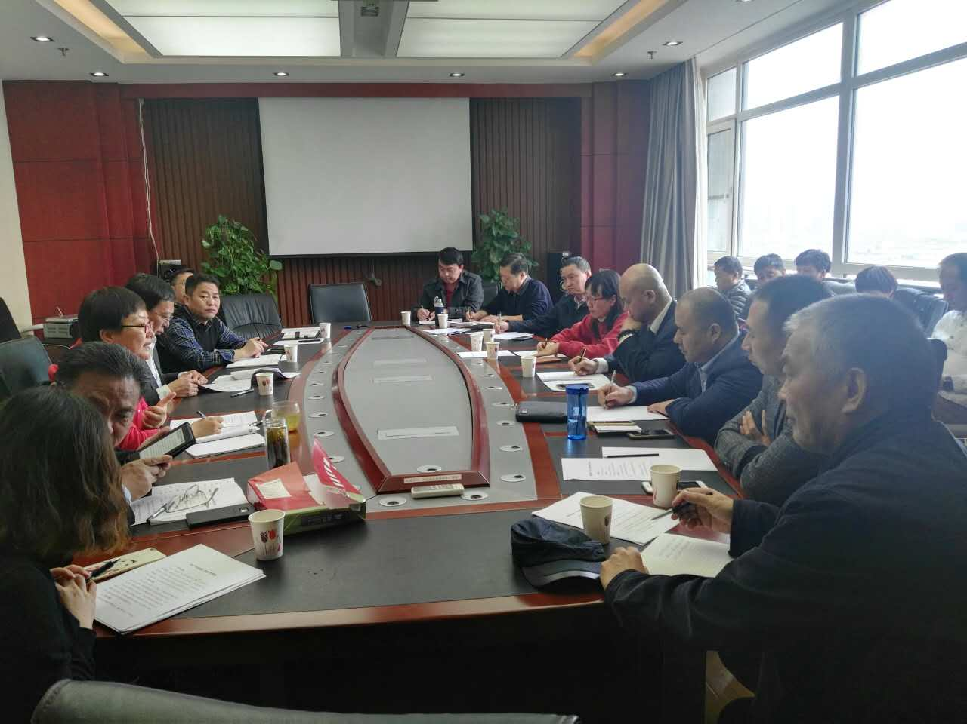

撸起袖子 加油干
农业部农村实用人才带头人创业指导讲师团

Slide 61

农业部农村实用人才带头人创业指导讲师团
农 业 创 新 创 业 指 导
THANKS!

